Slide 1

Shahrisabz davlat pedagogika instituti pedagogika fakeltituti matematika va informatika yunalishi 3-bosqich talabasi Azimov Asadbekning Web texnalogiya fanidan taxlagan taqdimoti

Slide 2
Mavzu:Yuqoridagi texnologiyalardan foydalangan holda veb ilova ishlab chiqish
Reja:
1) Web-sahifa, Web-sayt, Web-server, HTML, XML, XHTM, WML belgilash tillari
2) Loyihalash asosiy tushunchalari
3) Loyihalash shablonlari. Loyihalash shablon asosiy elementlari. Loyihalash shablonlari kategoriyalari

Slide 3
Web-texnologiyani (Internet-texnologiya) o‘rganishni Webdizaynning quyidagi uchta tushunchasini o‘rganishdan boshlaymiz: Websahifa, Web-sayt va Web-server.
Web-sahifa – o‘zining unikal manziliga ega bo‘lgan va maxsus ko‘rish dasturi yordamida (brauzer) ko‘riluvchi hujjatdir. Unga matn, grafika, ovoz, video yoki animatsiya ma‘lumotlar birlashmasi - multimediyali hujjatlar, boshqa hujjatlarga gipermurojaatlar kirishi mumkin.

Slide 4

Web-sayt – bir qancha web-sahifalarning mantiqiy birlashmasi. Web-server – tarmoqqa ulangan kompyuter yoki undagi dastur hisoblanib, umumiy resurslarni mijozga taqdim etish yoki ularni boshqarish vazifalarini bajaradi. Web-serverlar ma‘lumotlar bazalari va multimediyali ma‘lumotlarni bir biriga moslashtiradi; Web-serverda Websahifa va Web-saytlar saqlanadi.

Slide 5
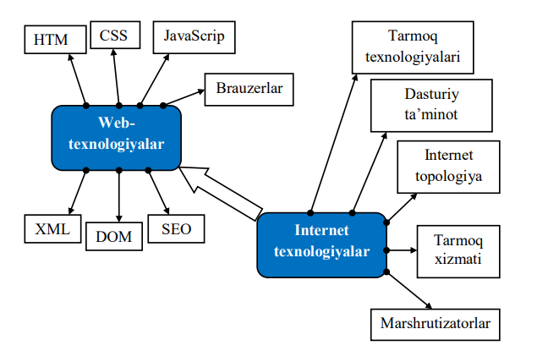

Slide 6
Loyihalashtirish funktsional talablarga va ishlash talablariga javob berishi kerak bo‘lgan echimni, shuningdek, uning ishlashi mumkin bo‘lgan muhitni cheklashlarini tasvirlash uchun mo‘ljallangan. Avallroq to‘olangan talablar texnologik cheklovlarni qondirish uchun aniqlanmoqda va takomillashtirilmoqda. Loyihalash quyidagi faoliyatlarni o‘z ichiga oladi:
• Ma‘lumotlar tuzilmasi va sinflarini loyihalashtirish.
• Komponentlarni loyihalashtirish.
• Grafik interfeysni loyihalashtirish.
• Arhitektura tizimini loyihalashtirish.

Slide 7

Umumiy qabul qilingan fikrlarga qaramasdan, web-saytlarni ishlab chiqish va dizayn jarayonida rivojlantirishning markaziy bosqichini har doim ham kod yozish fazasi egallamaydi. Avvalo, HTML, CSS va JavaScript kabi texnologiyalar haqiqatan ham biz o‘rganib qolgan va axborot bilan o‘zaro muloqot qilish usullarini aniqlaydigan tarmoq ko‘rinishini yaratadi.

Slide 8
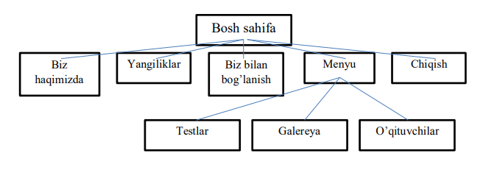

Slide 9
Mustaqil loyihalashtirish bilan to‘liq solishtirganda, shablonlar bir qator avfzalliklarga ega. Shablonlardan foydalanishning asosiy foydasi, butun muammolar sinfini yechish uchun tayyor abstraksiyalar hisobiga ishlab chiqarish qiyinchiliklarini kamaytirishdan iborat. Shablon, ma‘lum shablonlarga murojaat qilish imkonini berish, ishlab chiqaruvchilar o‘rtasidagi aloqani osonlashtirish uchun yechimga o‘z nomini beradi. Shunday qilib, shablonlar hisobiga yechim detallarini unifikasiyasi ishlab chiqiladi: modullar, loyiha elementi, - hatolar soni kamayadi.

Slide 10

Shablonlar ishlatish kontseptual ravishda tayyor kodli kutubxonalardan foydalanishga o‘xshaydi. To‘g‘ri shakllantirilgan dizayn namunasi, muvaffaqiyatli yechim topib, uni qayta ishlatish imkonini beradi. Shablonlar to‘plami ishlab chiqaruvchiga loyihalashning mos bo‘lgan variantini tanlashga yordam beradi.

Slide 11
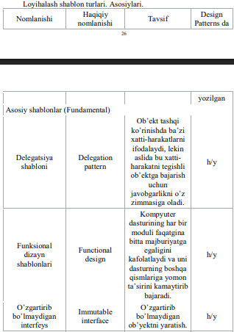

Slide 12
E’tiboringiz uchun rahmat

